Slide 1
上帝记得
出埃及记 二 23-25

Slide 2
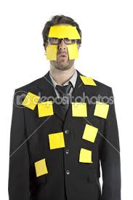
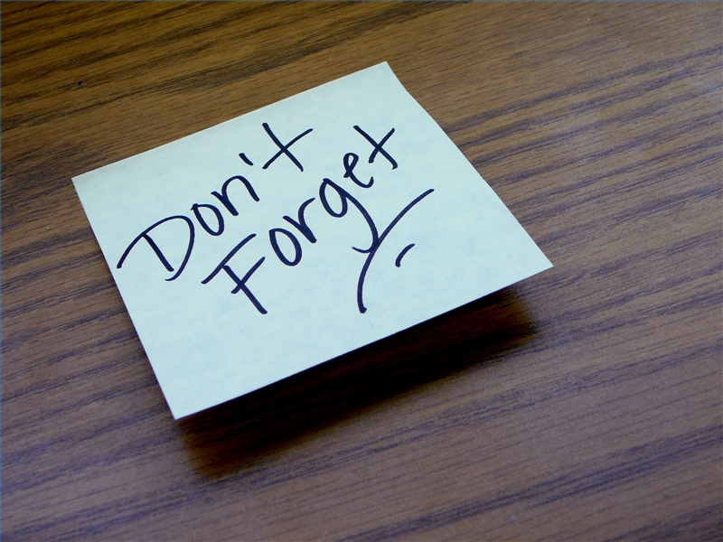

Slide 3
出埃及记2:23-25
上帝记得 The God who remembered
²³ 過 了 多 年 ， 埃 及 王 死 了 。 以 色 列 人 因 做 苦 工 ， 就 歎 息 哀 求 ， 他 們 的 哀 聲 達 於 神 。
²⁴ 神 聽 見 他 們 的 哀 聲 ， 就 記 念 他 與 亞 伯 拉 罕 、 以 撒 、 雅 各 所 立 的 約 。
²⁵ 神 看 顧 以 色 列 人 ， 也 知 道 他 們 的 苦 情 。

Slide 4
Facts about Israel - Timeline of Historical Highlights 以色列历史时间轴
17th-6th C. BCE | BIBLICAL TIMES
c.17th century | Abraham, Isaac, Jacob - patriarchs of the Jewish people and bearers of a belief in one God - settle in the Land of Israel. Famine forces Israelites to migrate to Egypt.
c.13th century | Exodus from Egypt: Moses leads Israelites from Egypt, followed by 40 years of wandering in the desert. Torah, including the Ten Commandments, received at Mount Sinai.
13th-12th centuries | Israelites settle in the Land of Israel
… … | … … …
Abstract from Israel Ministry of Foreign Affairs website
以色列外交部网站

Slide 5
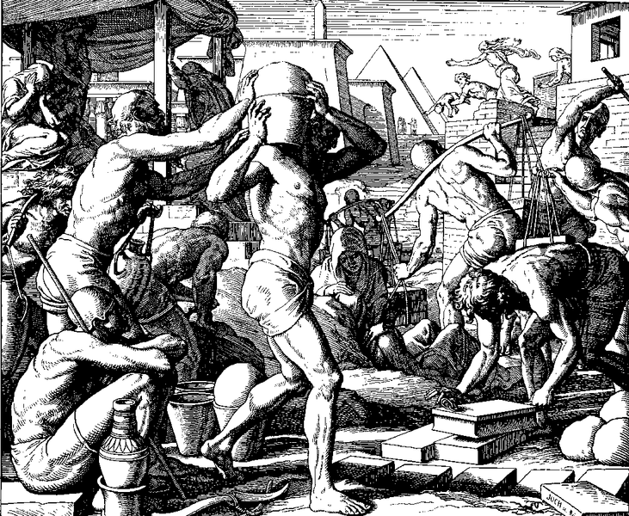
神啊，救我们！

Slide 6
出埃及记2:23-25
²³ 過 了 多 年 ， 埃 及 王 死 了 。 以 色 列 人 因 做 苦 工 ， 就 歎 息 哀 求 ， 他 們 的 哀 聲 達 於 神 。
²⁴ 神 聽 見 他 們 的 哀 聲 ， 就 記 念 他 與 亞 伯 拉 罕 、 以 撒 、 雅 各 所 立 的 約 。
²⁵ 神 看 顧 以 色 列 人 ， 也 知 道 他 們 的 苦 情 。

Slide 7
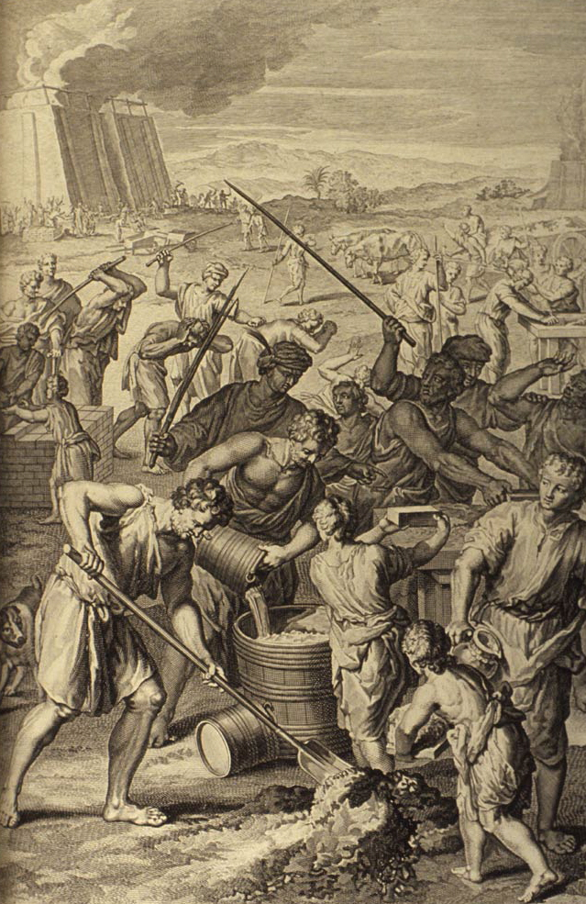
1. 神听见
听见以色列民的哀求
听见我们的祷告
诗篇102：1，2“耶和华啊，求你听我的祷告，容我的呼求达到你面前。我在急难的日子，求你向我侧耳，不要向我掩面；我呼求的日子，求你快快应允我。”
以赛亚书59:1 “耶和华的膀臂，并非缩短不能拯救；耳朵并非发沉，不能听见。”

Slide 8
2. 神记得
亚伯拉罕、以撒、雅各所立的约
神承诺他不会忘记他的约
创世记 9：13 “我把虹放在云彩中，这就可作我与你们合各样有血肉的活物所立的约。”
15，16“我便记念我与你们合各样有血肉的活物所立的约，水就再不泛滥毁坏一切有血肉的物了。虹必现在云彩中，我看见，就要纪念我与地上各样有血肉的活物所立的永约。”
创世记 17：7“我要与你并你世世代代的后裔坚立我的约，作永远的约，是要作你和你后裔的神。”

Slide 9
2. 神记得
神所立的新约 – 耶稣的十字架与复活
路加福音 1：68 “主以色列的神是应当称颂的，因他眷顾他的百姓，为他们施行救赎；69 在他仆人大卫家中，为我们兴起了拯救的角；70 正如主藉着从创世以来，圣先知的口所说的话。71 拯救我们脱离仇敌，和一切狠我们之人的手；72向我们列祖施怜悯，纪念他的圣约，73就是他对我们祖宗亚伯拉罕所起的誓，74 叫我们既从仇敌手中被救出来，75 就可以终身在他面前，坦然无惧的用圣洁、公义事奉他。”
76-77 “孩子啊，你要称为至高者的先知；因为你要行在主的面前，预备他的道路，叫他的百姓因罪得救，就知道救恩。”

Slide 10
3. 神看见
神看得见我们的情况和处境
诗篇102：19 “因为他从至高的圣所垂看；耶和华从天向地观察。”
马太福音14: 14“耶稣出来，看见许多的人，就怜悯她们，治好了他们的病人。”
马太福音 9：35-38 “耶稣走偏各城各乡，在会堂里教训人，宣讲天国的福音，又医治各样的病症。他看见许多的人就怜悯他们，因为他们困苦流离，如同羊没有牧人一般。于是对门徒说：‘要收的庄稼多，作工的人少；所以你们当求庄稼的主，打发工人去收他的庄稼。’”

Slide 11
4. 神知道
理解、认识、细心考察后所得到的结论
诗篇139 “1 耶和华啊，你已经鉴察我，认识我。2 我坐下，我起来，你都晓得，你从远处知道我的意念。3 我行路，我躺卧，你都细察，你也深知我一切所行的。4 耶和华啊，我舌头上的话，你没有一句不知道的。”
神的知道也引起（或包括）神的救恩动作
约翰福音10: 14“我是好牧人；我认识我的羊，我的羊也认识我，正如父认识我，我也认识父一样；并且我为羊舍命。”

Slide 12
终结
神听见
神记得
神看见
神知道
我们要如何回应？

